Slide 1
« Уменьшение разрыва между вентиляционным оборудованием Европы и Российской Федерации »
Стандарты.
Технологии.
Модельные ряды.
АКВАТЕРМ Февраль 2018
Андронов Ф.И. тех директор ВЕЗА andronoff@list.ru

Slide 2
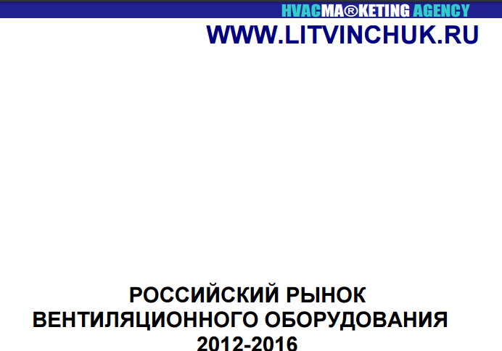

Slide 3
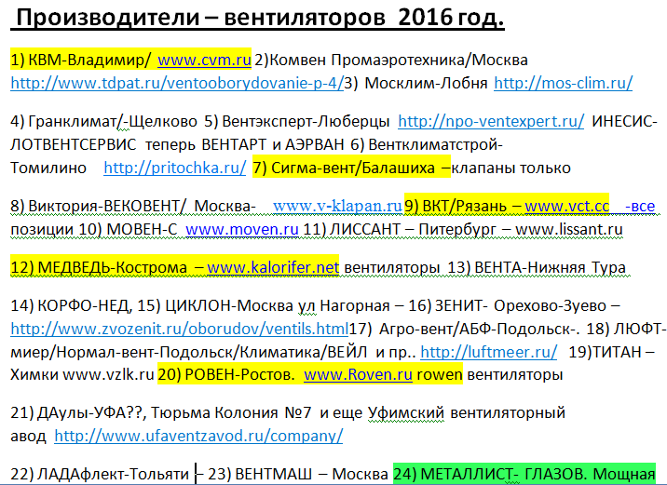

Slide 4
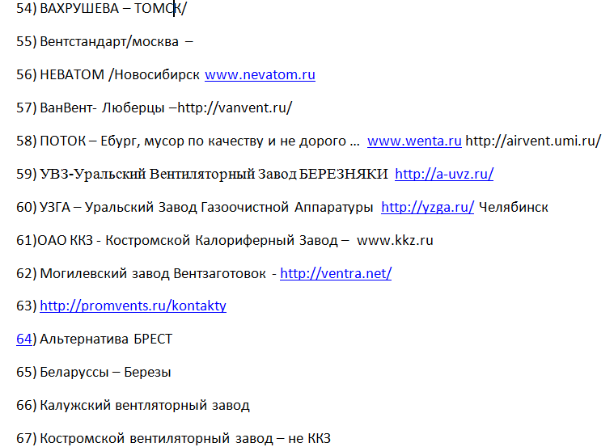
Почти 100 штук заводов по России

Slide 5
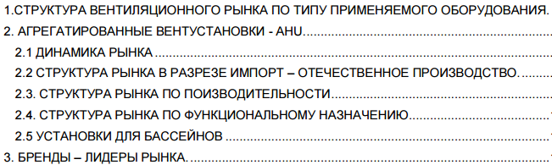
Рынок производителей РФ – сложился и он растет по знаниям и технологиям

Slide 6
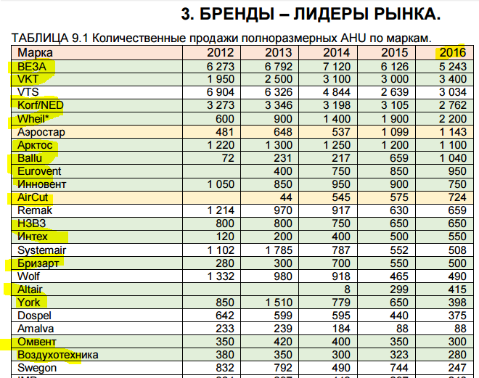

Slide 7
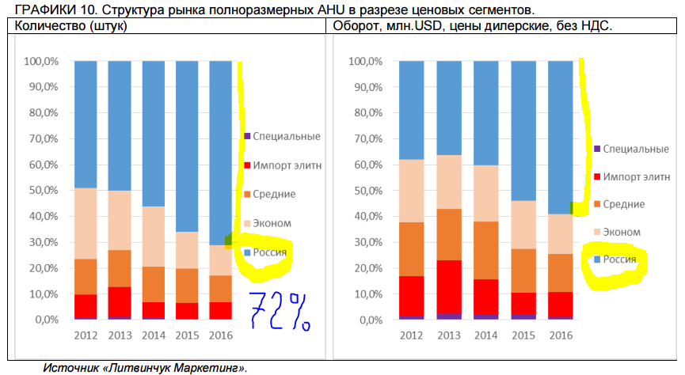
Большая часть рынка – отечественное!!

Slide 8
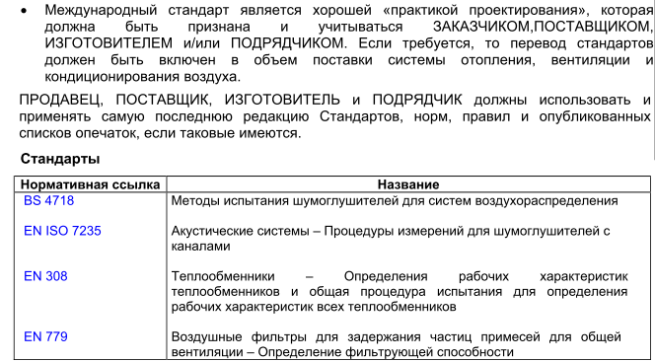
ПРОБЛЕМА – догнать ЕВРОПУ
(не США и не КИТАЙ)

Slide 9
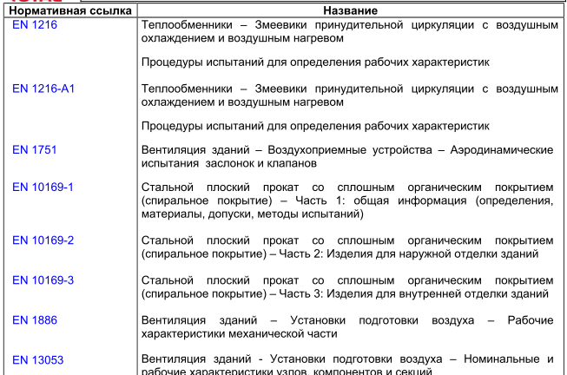

Slide 10
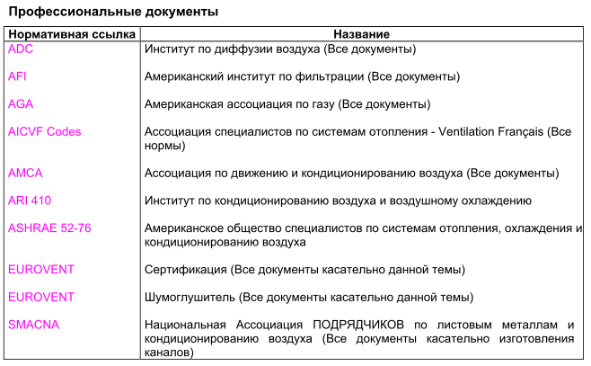
ЕВРОВЕНТ – это НЕГОСУДАРСТВЕННАЯ система

Slide 11
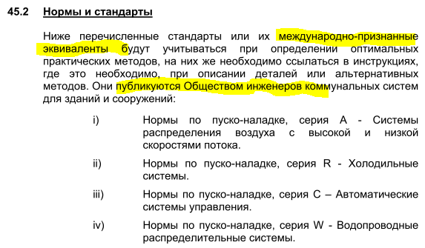
АВОК - ? СП-? ТУ-? СТО-?

Slide 12
СССР – ГОСТы , РФ – ГОСТ Р
ЕС – ЕN = ГОСТ Р ????
«ГАРМОНИЗАЦИЯ»
КОНДИЦИОНЕРЫ – ЦК AHU (EN 1886/13053)
Вентиляторы ЕН 14986 (ГОСТ 55026)
Клапаны ЕН 1751
Пожарное оборудование ЕН 12101 ГОСТ серии 5300)
Воздуховоды – ГОСТов нет
Теплообменники – фактически – не ГОСТ 99%
Шкафы управления – не ГОСТ
ТУ – заводов изготовителей (ВЕЗА -250шт ТУ за 23 года)

Slide 13
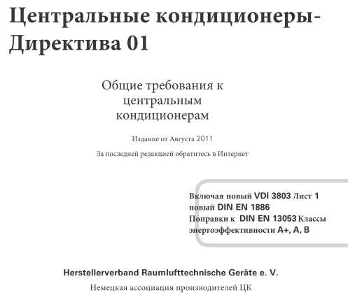

Slide 14
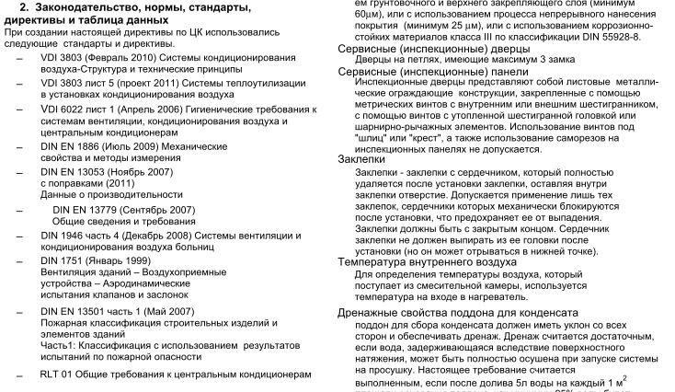
ЕВРОВЕНТ и РФ ?

Slide 15
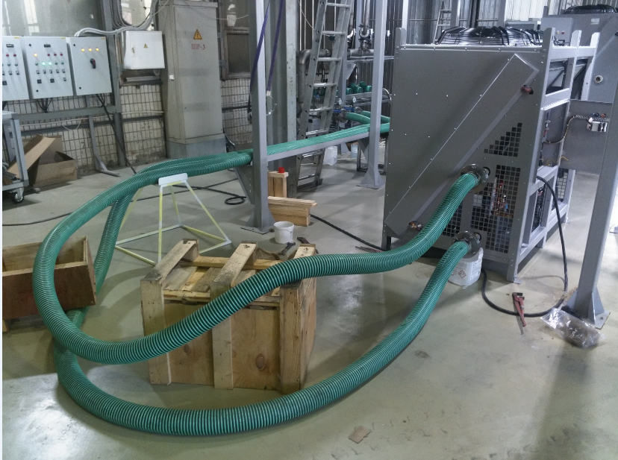
Тестирование оборудование (сертификация где??? Кем???)

Slide 16
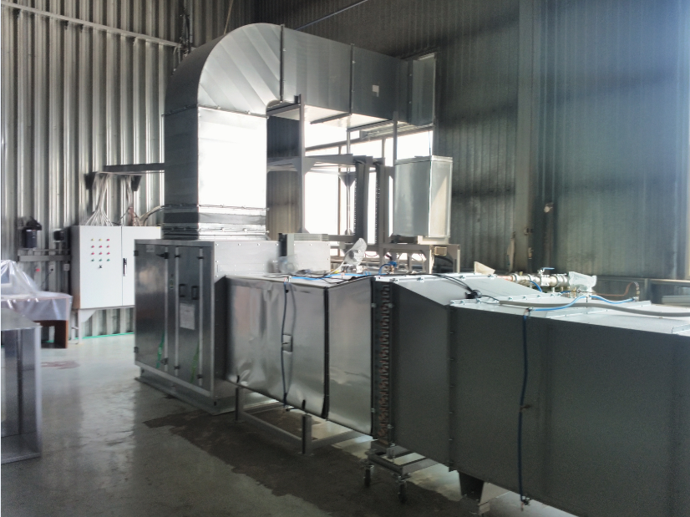
Калориметрический стенд - ВЕЗА

Slide 17
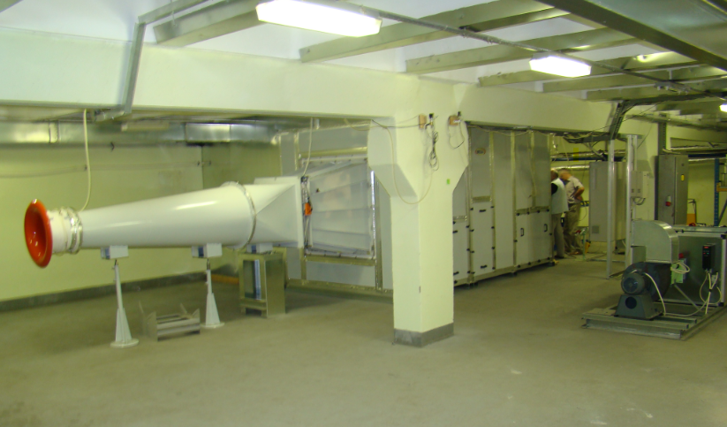
Аэродинамический стенд ВЕЗА -2008г

Slide 18
ТЕХНОЛОГИИ
КОМПАС -3D проектирование
PDM – 1C УПП планирвоание производства
CAPS - программы подбора оборудования
CFD – численное моделирование процессов
TRUMPF – все типы станков, включая склад
TOYOTA - системы бережливого производства

Slide 19
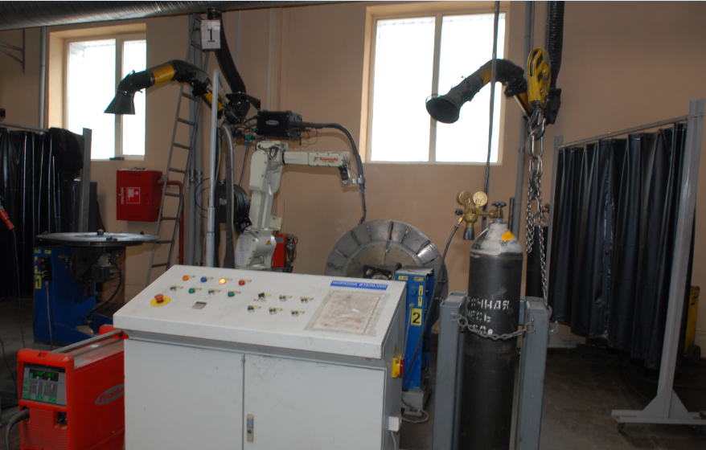
Робот сварка - колес

Slide 20
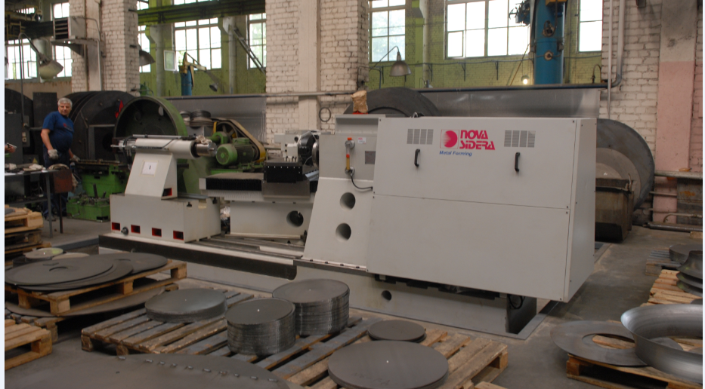
Формовка – дисков колес

Slide 21
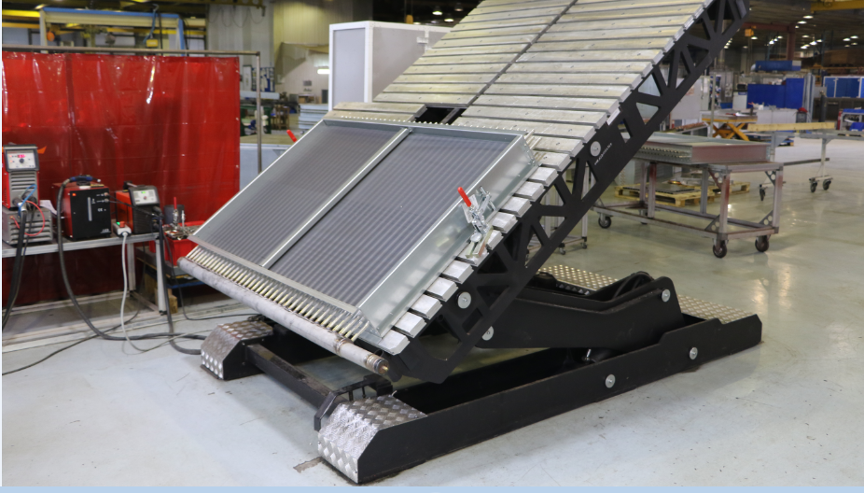
Сварка аргоном нержав. Стали

Slide 22
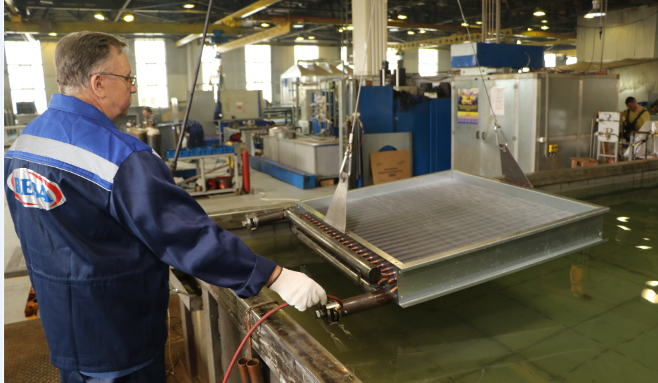
Технология конденсаторов на Р410 – 60бар

Slide 23
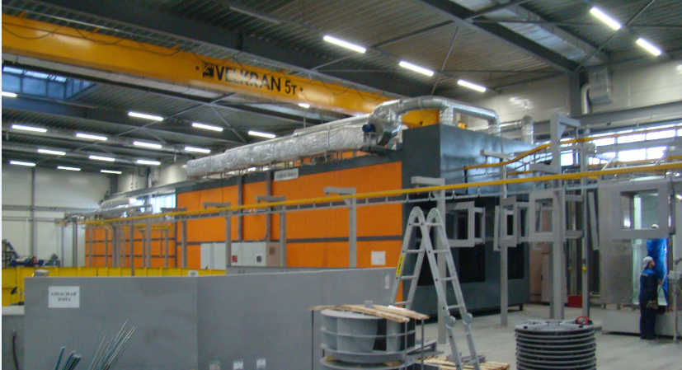
Окрасочная линия – автомат

Slide 24
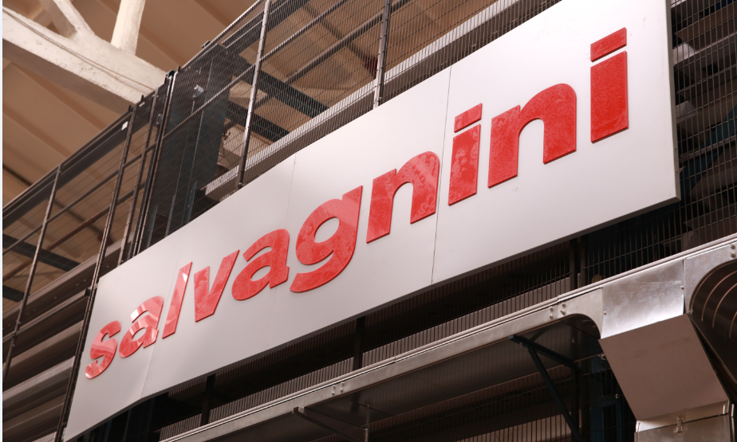
Гибочная технология - робот

Slide 25
Модельные ряды изделий - РФ
СССР архивные модели – сохранены
ЕВРОПА – как прототипы
Каждая фирма свои ТУ и свои МОДЕЛИ
Модели постоянно расширяются и ПАРАМЕТРИЗУЮТСЯ через CAPS BIM
Работа с рядами моделей требует учебы
ТОЧНОСТЬ подбора 5% , вместо 20-30%

Slide 26
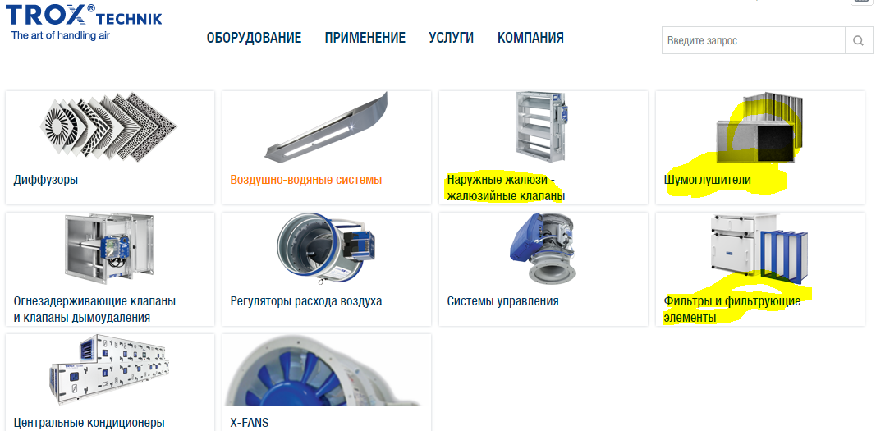
TROX- HALTON –ACTIONAIR- RUSKIN

Slide 27
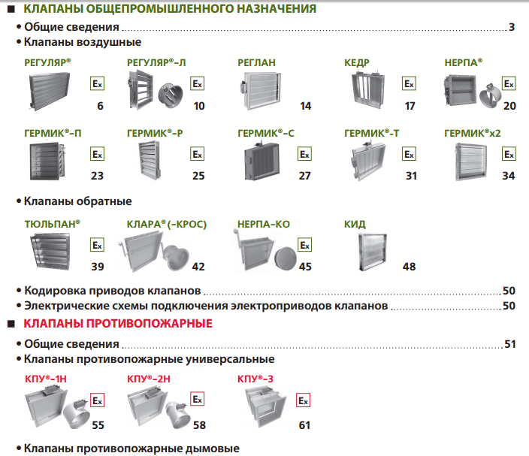
Модельный ряд – «клапаны»

Slide 28
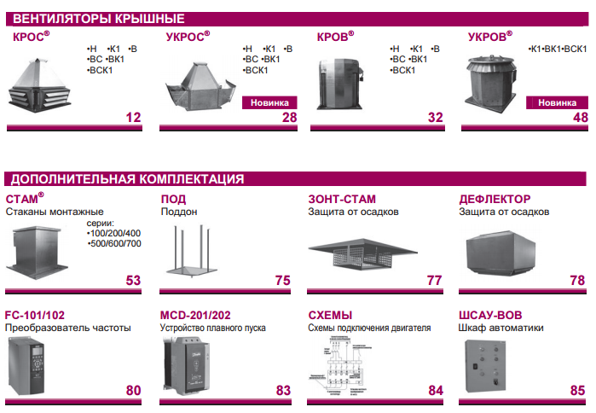
Вентиляторы крышные

Slide 29
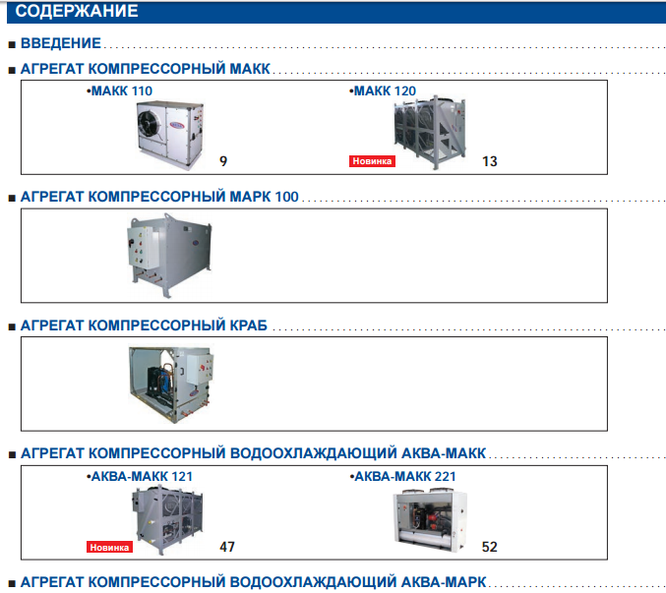
Модельный ряд – Хол. Машины

Slide 30
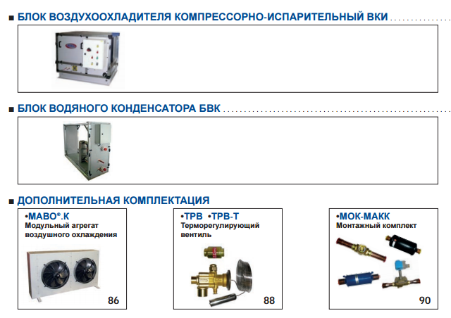

Slide 31
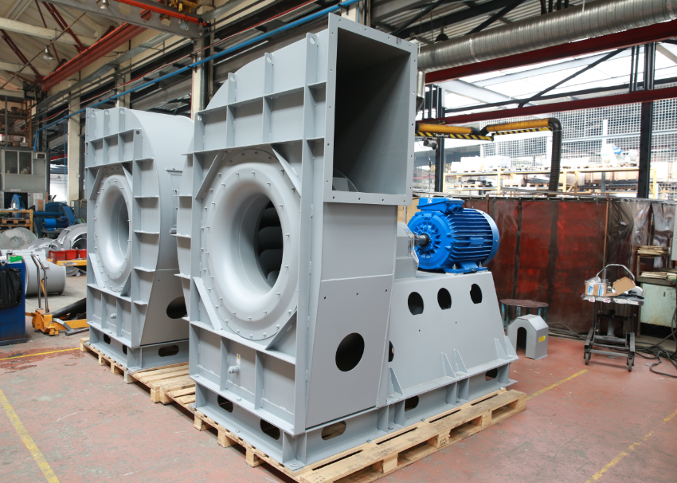
(ТМ) Модели вентиляторов – не СССР :ВРАН, ВОСК, КРОВ, ВИР ….

Slide 32
Спасибо за внимание !

